Slide 1

Introdução à programação para ciência e engenharia em Python
Iuri Soter Viana Segtovich
Parte 3: python científico
Gráficos (from matplotlib import pyplot as plt)

Slide 2
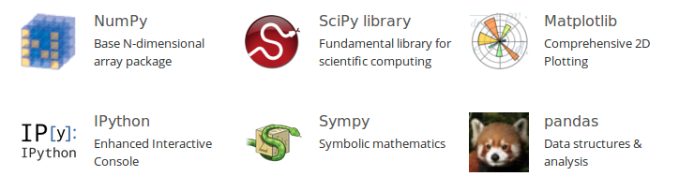
Python científico

Slide 3
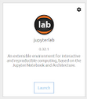
Anaconda navigator / Jupyter lab

Slide 4
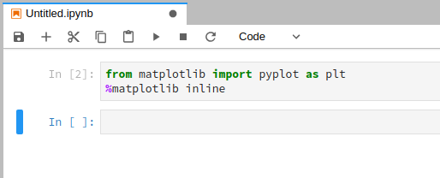
matplotlib

Slide 5
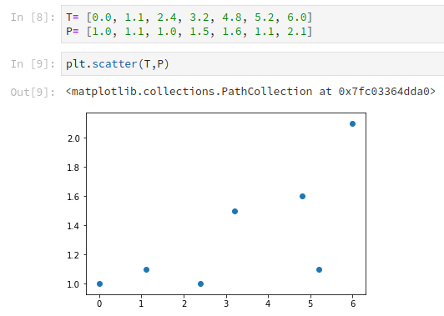
scatter

Slide 6
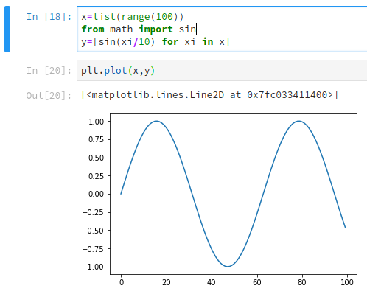
plot

Slide 7
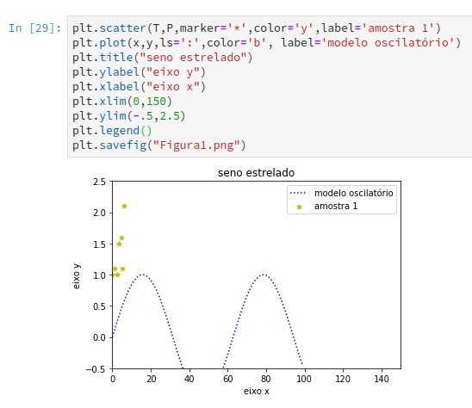
savefig

Slide 8
Multi-plot-Fu
https://static1.squarespace.com/
static/
530562f9e4b06fd3c041e221/
t/
5956de46099c01c37e5fa0b3/
1498865226277/
MatplotlibHotTopics.pdf

Slide 9
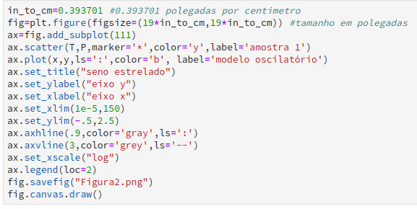
O caminho OOP

Slide 10
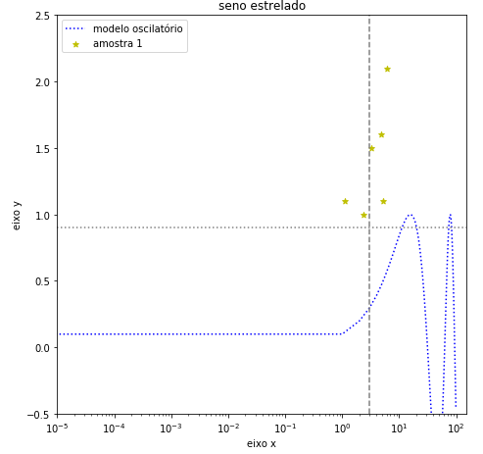

Slide 11
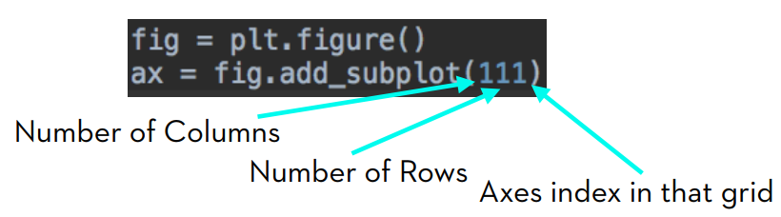

Slide 12
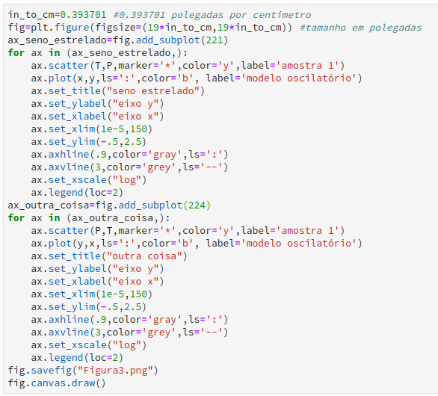

Slide 13
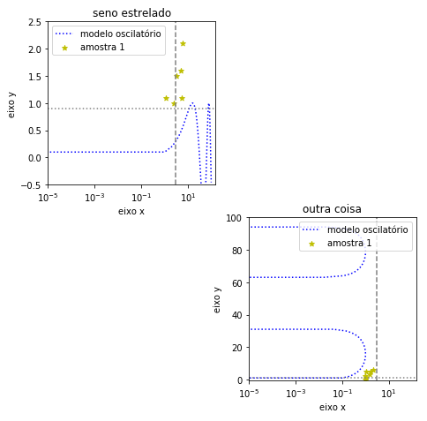

Slide 14
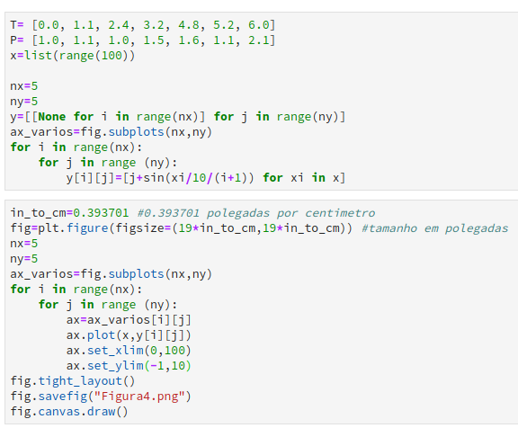

Slide 15
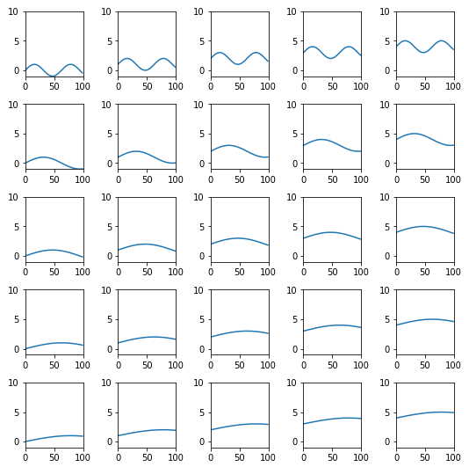

Slide 16
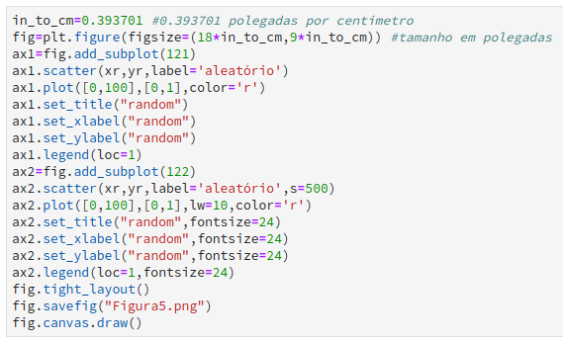
fontsize, labelsize

Slide 17
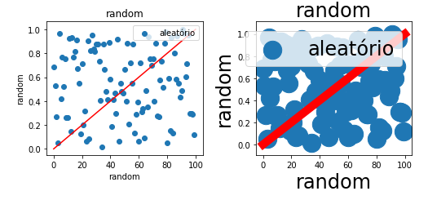

Slide 18
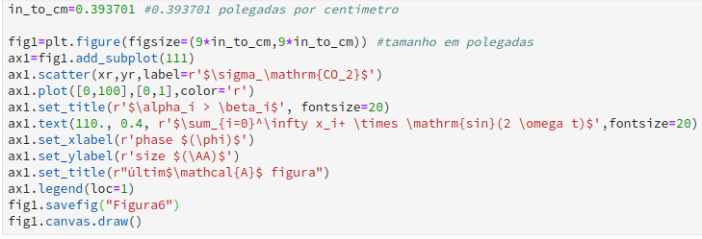
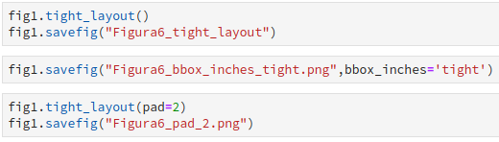

Slide 19
